Slide 1
ANALISIS DE UNA OBRA DE ARQUITECTURA
Historia del Arte y la Escenografía II
Diseño Escenográfico
Facultad de Artes del Espectáculo
UNCuyo
Profesor titular: Arq. Luis Antonio Gattás
2020

Slide 2
ANALISIS DE UNA OBRA DE ARQUITECTURA
CARÁCTER DE LA CONSTRUCCIÓN
ARQUITECTURA RELIGIOSA: Templos, Iglesias, etc de cualquier religión
ARQUITECTURA CONMEMORATIVA: celebrar evento, victoria.
Arquitectura civil: monumentos públicos, de administración, circos, baños, teatros, etc.
Arquitectura militar: fuertes, castillos, murallas, etc.
Arquitectura doméstica: todo tipo de viviendas
LUDICA Y CULTURAL
COMERCIAL
UBICACIÓN DE LA CONSTRUCCIÓN:
URBANA / RURAL
FORMA PARTE DE UN COJUNTO / INDEPENDIENTE
ESTATAL / PRIVADA / RELIGIOSA
AÑO DE CONSTRUCCIÓN / INICIO / FINALIZACIÓN

Slide 3
ANALISIS DE UNA OBRA DE ARQUITECTURA
DESCRIPCIÓN FORMAL – ELEMENTOS ARQUITECTONICOS
FACHADA: tipología, proporciones, elementos que la definen: muros, columnas, aberturas, estructura a la vista, (columnas, pilastras, órdenes, etc). Divisiones horizontales, verticales. Simetría y asimetría. Carácter. Su relación con el espacio interior del edificio: correspondencia
PLANTA Explicaremos sus formas y las partes que puede contener. La planta nos servirá para analizar el espacio interior (verdadera función de la arquitectura).
Nos detendremos en algunos elementos:
Tipo de espacios: único, dividido, yuxtapuesto, abierto cerrado, simétrico, asimétrico…
Ejes direccionales y centros de interés visual: en determinados edificios pueden existir itinerarios o ejes marcadas, ya sea físicos o visuales. Debemos señalar si hay partes destacadas, los motivos de esa preponderancia y cómo se resaltan
Relación con la función del edificio ya que puede responder aun interés simbólico o propagandístico.
Relación entre el espacio interior y aspecto exterior del que ya hemos hablado en las portadas.
Dimensiones y proporciones: destacaremos los motivos constructivos, funcionales o simbólicos de dichas proporciones.

Slide 4
ANALISIS DE UNA OBRA DE ARQUITECTURA
Alzados
Elementos arquitectónicos verticales:
Elementos sustentantes (soportes): debemos comentar su tipología, estilos, materiales y su posible función decorativa.
Muros: estudiaremos si cumplen una función sustentante o si se limitan al cierre del espacio interior. Hablaremos de los materiales, del sistema de aparejo y de las consecuencias que se deriven de ellos.
Vanos (puertas y ventanas): analizaremos su tipología, tamaño y cantidad. La decoración y su efecto sobre el espacio interior (luz), y cómo condiciona los elementos sostenidos.
Elementos sustentantes verticales:
Parten del suelo: pilares, columnas, pilastras, cariátides y atlantes; contrafuertes o estribos; pie derecho…
Parten del muro: ménsulas, cartelas y modillones
Elementos sostenidos (cubiertas): distinguiremos entre las cubiertas arquitrabadas (planas) y las abovedadas (curvas) con sus diferentes tipos. Analizaremos sus materiales, elementos (vigas, nervios…), y como condicionan la construcción y los elementos sustentantes.

Slide 5
ANALISIS DE UNA OBRA DE ARQUITECTURA
Alzados
Carácter formal:
Proporción vacíos y llenos: ventanas y muros
Tipos de aberturas: arcos, arco apuntado, gótico, rectangular
Pesadez, liviandad.
Horizontalidad o verticalidad. Hay equilibrio entre ambos, o predomina una de ambas.
Existe ritmo entre vacíos y llenos? O un orden determinado?
Si la obra es de mas de un nivel de altura observar si se repite el mismo esquema de la planta baja o se va diferenciando en los diferentes niveles
Materiales utilizados: son revestimiento o es mampostería a la vista.
Posee elementos decorativos?
Tratamiento del color y las texturas
Tiene algún orden arquitectónico conocido: Jónico, etc
Qué sensación nos provoca

Slide 6
ANALISIS DE UNA OBRA DE ARQUITECTURA
ESPACIO:
El espacio:
Estático: cuando no se articula ni se presive otro espacio que los una
Dinámico:
Por articulación vertical: cuando se percibe otro espacio en niveles superiores: doble altura o balcones como en al caso de las bandejas de los teatros.
Por articulación horizontal: cuando el espacio se vincula a otro y otros a través de vanos, arcos, etc.
Por transparencia: cuando media un elemento transparente entre ese espacio y otro, o con el exterior.
Por fluencia: cuando el espacio fluye a otros espacios a través de una trama, una reja, un vitral, etc.
Centrífugo: en espacios circulares cuando en su perímetro están los puntos de interés: cuadros, aberturas, objetos
Centrípeto: en espacios circulares cuando el elemento importante se encuentra en el centro del espacio- Se circula en torno a ese elemento.
Direccionado: una secuencia de elementos que llevan a un dirección determinada

Slide 7
ANALISIS DE UNA OBRA DE ARQUITECTURA
ESPACIO:
El espacio:
Direccionado: una secuencia de elementos que llevan a un dirección determinada. Ejemplo las columnas de un templo hacia el altar
A su vez puede direccionar hacia arriba: ejemplo las columnas góticas que al estar compuestas por haces dan un sentido de verticalidad.
Ritmo: elementos que su secuencia marcan un ritmo. Vacio-columna-vacío-columna, etc.
Horizontalidad: líneas o elementos cuya secuencia dan aspecto de horizontalidad y como consecuencia también aceleración.
Desaceleración: elementos ubicados en el recorrido que nos obligan a detenernos para contemplarlos.
Colectivo: espacio que por sus dimensiones y altura son propios de edificios de uso de público. Ejemplo: hall de teatros, terminales de trenes o aeropuertos, iglesias, un aula, etc.
Individual: espacio destinado a pocas personas. Un despacho, un estar, una habitación de vivienda. Etc.

Slide 8
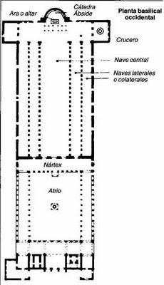
ANALISIS DE UNA OBRA DE ARQUITECTURA
DOCUMENTACIÓN NECESARIA
PLANTA: (¿qué vemos?)
Organización y tamaño de los espacios.
Accesos
Relación con el entorno.
Simetría / asimetría
partes de la planta basilical
1 acceso
2 atrio : espacio abierto cerrado por columnas
(claustro) Presenta una transición entre el
“espacio exterior” y el “espacio interior”
3 ORGANIZACIÓN DEL ESPACIO:
Longitudinalidad.
Direccionalidad, aceleración y ritmo generado
por la sucesión de columnas
Simetría: eje desde el acceso hasta el abside
Dinamismo: el espacio se articula en varias
direcciones por los vanos entre columnas.
acceso
PLANTA BASILICAL

Slide 9
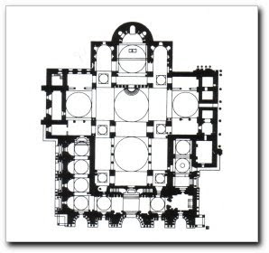
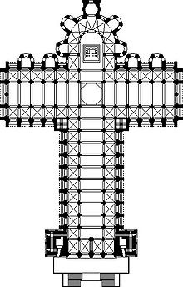
ANALISIS DE UNA OBRA DE ARQUITECTURA
PLANTA: (¿qué vemos?)
PLANTA EN CRUZ
Deambulatorio
Naves laterales
Un eje de simetría
Capillas en el crucero
ESPACIO
Ritmo vacíos/llenos
Direccionalidad
Longitudinalidad
Dinamismo: espacios
articulados
PLANTA EN CRUZ
Atrio envolvente
Naves laterales
Dos eje de simetría
Cúpula central
4 cúpulas 1 en c/nave
ESPACIO
Ritmo vacíos/llenos
Direccionalidad
Longitudinalidad
Dinamismo: espacios
articulados
acceso
PLANTA CRUZ LATINA
PLANTA CRUZ GRIEGA

Slide 10
ANALISIS DE UNA OBRA DE ARQUITECTURA
PLANTA CENTALIZADA

Slide 11
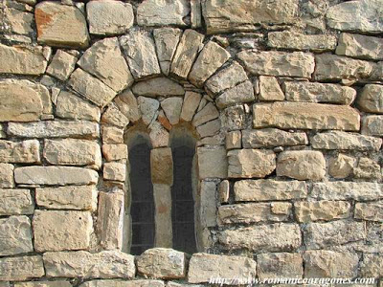
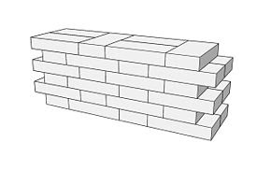
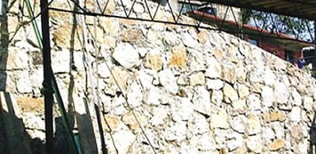
ANALISIS DE UNA OBRA DE ARQUITECTURA
DOCUMENTACIÓN NECESARIA
VISTAS / CROQUIS / FOTOS
Materiales de fachada: SISTEMA S DE SOSTEN- MUROS
PIEDRA
SILLAR: piedra bien cortada
SILLAREJO: algo trabajada
pero imperfecta
SILLAR A SOGA O TIZON
MAMPOSTERÍA: irregular,
sin trabajar

Slide 12
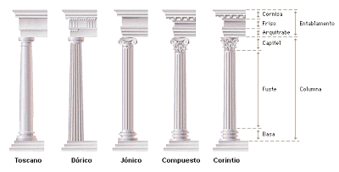
ANALISIS DE UNA OBRA DE ARQUITECTURA
DOCUMENTACIÓN NECESARIA
VISTAS / CROQUIS / FOTOS
Materiales de fachada: SISTEMAS DE SOSTEN- ESTRUCTURAS
COLUMNAS: Griegas: Dórico, Jónico y Corintio
Romanas: Compuesto, Toscano

Slide 13
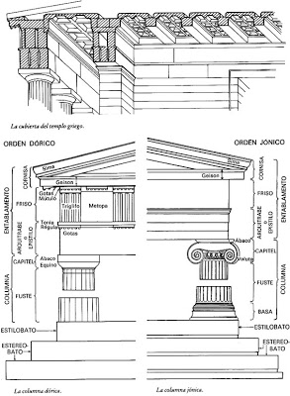
ANALISIS DE UNA OBRA DE ARQUITECTURA
DOCUMENTACIÓN NECESARIA
VISTAS / CROQUIS / FOTOS
Materiales de fachada:
SISTEMAS DE SOSTEN-
CUBIERTAS

Slide 14
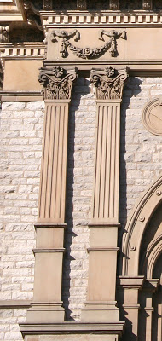
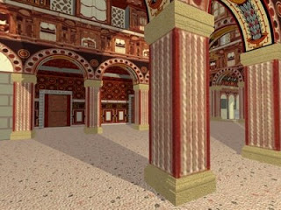
ANALISIS DE UNA OBRA DE ARQUITECTURA
DOCUMENTACIÓN NECESARIA
VISTAS / CROQUIS / FOTOS
Materiales de fachada: SISTEMA S DE SOSTEN- EL PILAR / PILASTRA
El PILAR es un elemento sustentante de sección cuadrada o poligonal, si forma cuerpo con la pared se le denomina pilastra. Puede llevar columnas adosadas, convirtiéndose en pilar compuesto. Si son múltiples columnillas, como es el caso del pilar gótico, se denomina a cada una de estas columnillas baquetón
PILAR
PILASTRA

Slide 15
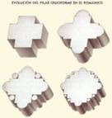
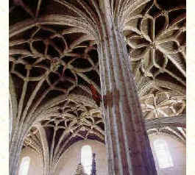
ANALISIS DE UNA OBRA DE ARQUITECTURA
DOCUMENTACIÓN NECESARIA
VISTAS / CROQUIS / FOTOS
Materiales de fachada: SISTEMA S DE SOSTEN- PILARES COMPUESTOS
Si son múltiples columnillas, como es el caso del pilar gótico, se denomina a cada una de estas columnillas baquetón

Slide 16
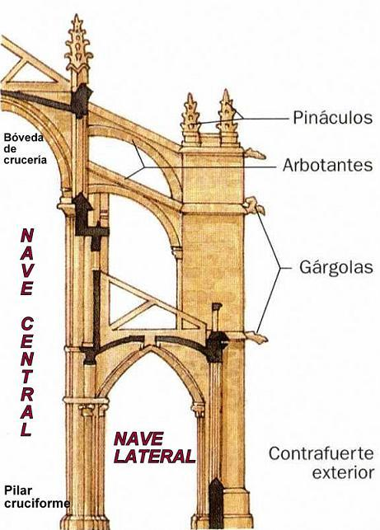
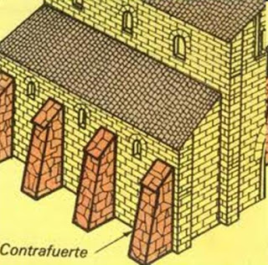
ANALISIS DE UNA OBRA DE ARQUITECTURA
DOCUMENTACIÓN NECESARIA
VISTAS / CROQUIS / FOTOS
Materiales de fachada: SISTEMA S DE SOSTEN- PILARES COMPUESTOS
En el exterior, las fuerzas de sostén o de descarga del peso de cubiertas y muros pueden ser: adosadas al muro, como los contrafuertes, o despegadas del muro y unidas a él por arcos de descarga como es el caso de los arbotantes
contrafuertes

Slide 17
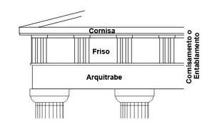
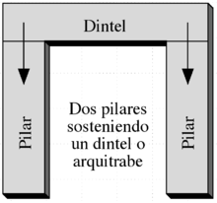
ANALISIS DE UNA OBRA DE ARQUITECTURA
DOCUMENTACIÓN NECESARIA
VISTAS / CROQUIS / FOTOS
Materiales de fachada: SISTEMA S DE SOSTEN- FUERZAS DE CARGA Las fuerzas de carga respecto a las formas de construcción, pueden se de dos tipos: - Arquitrabada o adintelada: que dispone las masas de forma horizontal. Proyecta un tipo de cubierta plana, de escasa resistencia, por lo cual es preferible utilizar la madera para su confección

Slide 18
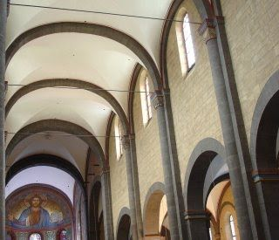
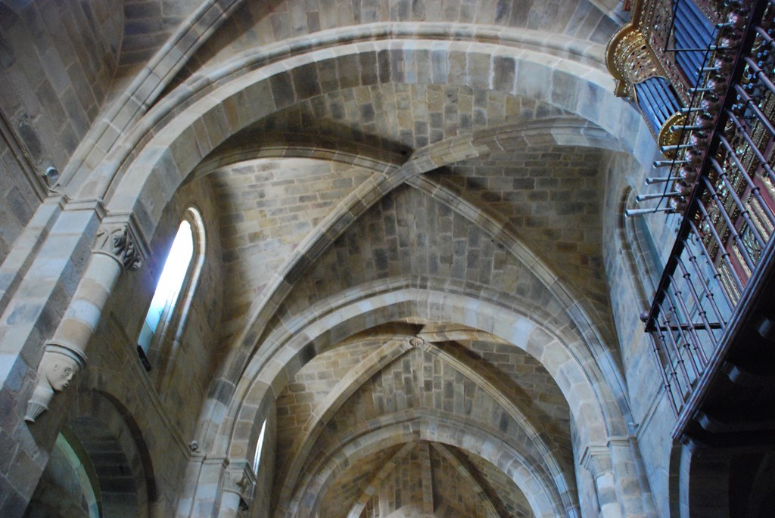
ANALISIS DE UNA OBRA DE ARQUITECTURA
DOCUMENTACIÓN NECESARIA
VISTAS / CROQUIS / FOTOS
Materiales de fachada: SISTEMA S DE SOSTEN- FUERZAS DE CARGA Las fuerzas de carga respecto a las formas de construcción, pueden se de dos tipos: - - Abovedada: Ordena los elementos de forma curva, concentrando las presiones en determinados puntos. Se basa en la utilización de arcos, lo que tiene como característica repartir mejor los pesos sobre determinados puntos, lo cual hace posible aligerar el espesor de los muros y con ello permite la utilización masiva de la piedra

Slide 19
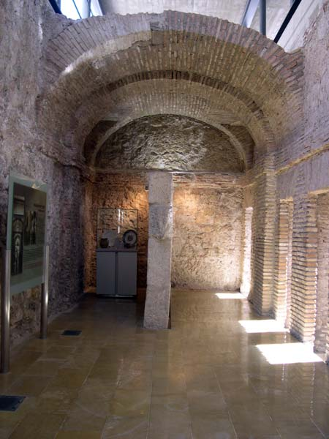
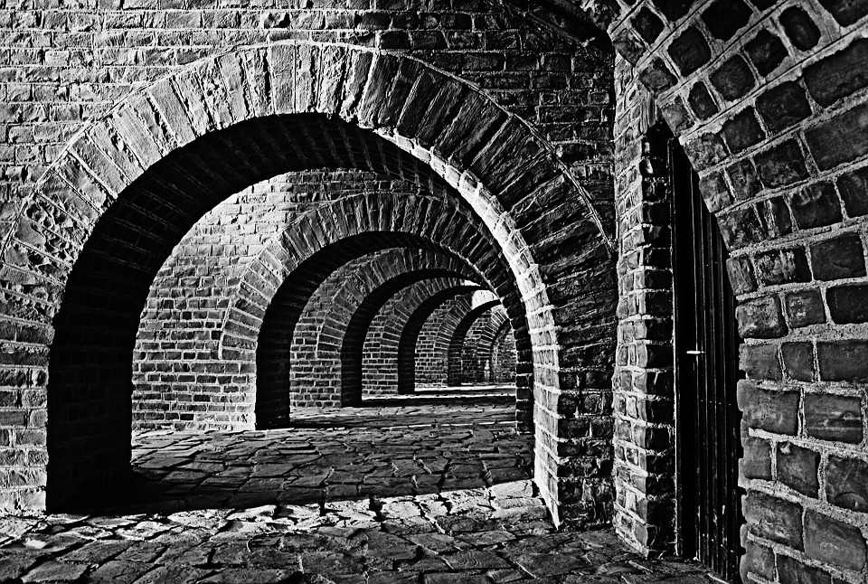
ANALISIS DE UNA OBRA DE ARQUITECTURA
DOCUMENTACIÓN NECESARIA
VISTAS / CROQUIS / FOTOS
Materiales de fachada: SISTEMA S DE SOSTEN- FUERZAS DE CARGA - - Abovedada: Cada movimiento arquitectónico desarrolló su estilo de bóbeda, las de crucería, las de cañón corrido, etc.

Slide 20
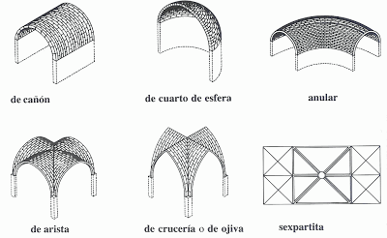
ANALISIS DE UNA OBRA DE ARQUITECTURA
DOCUMENTACIÓN NECESARIA
VISTAS / CROQUIS / FOTOS
Materiales de fachada: SISTEMA S DE SOSTEN- FUERZAS DE CARGA - - Abovedada: Cada movimiento arquitectónico desarrolló su estilo de bóbeda, las de crucería, las de cañón corrido, etc.

Slide 21
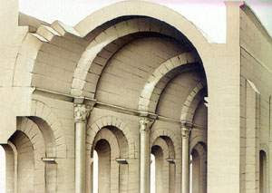
ANALISIS DE UNA OBRA DE ARQUITECTURA
DOCUMENTACIÓN NECESARIA
VISTAS / CROQUIS / FOTOS
Materiales de fachada: SISTEMA S DE SOSTEN- FUERZAS DE CARGA - - Abovedada: En el caso de la bóveda de cañón, ya sea de medio punto o apuntada, ésta puede llevar marcada los arcos formeros, a los que se denomina "arcos fajones".

Slide 22
ANALISIS DE UNA OBRA DE ARQUITECTURA
DOCUMENTACIÓN NECESARIA
VISTAS / CROQUIS / FOTOS
Materiales de fachada: SISTEMA S DE SOSTEN- FUERZAS DE CARGA - - Abovedada: En el caso de la bóveda de cañón, ya sea de medio punto o apuntada, ésta puede llevar marcada los arcos formeros, a los que se denomina "arcos fajones".

Slide 23
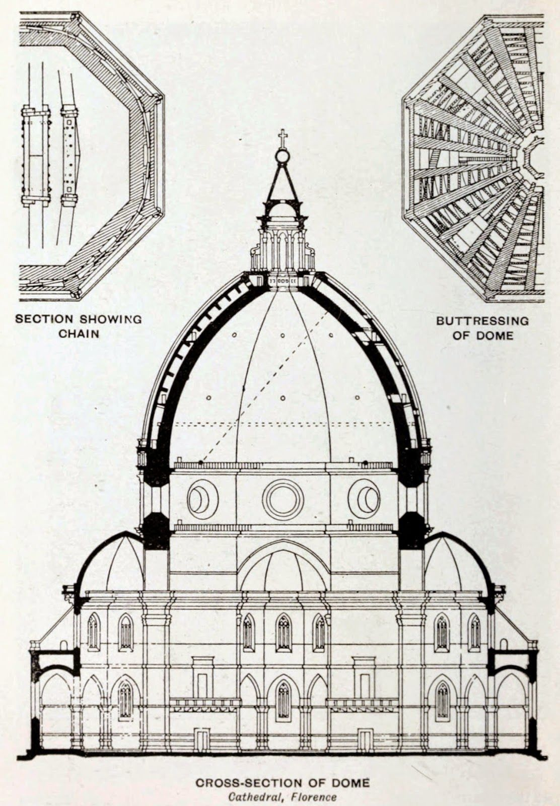
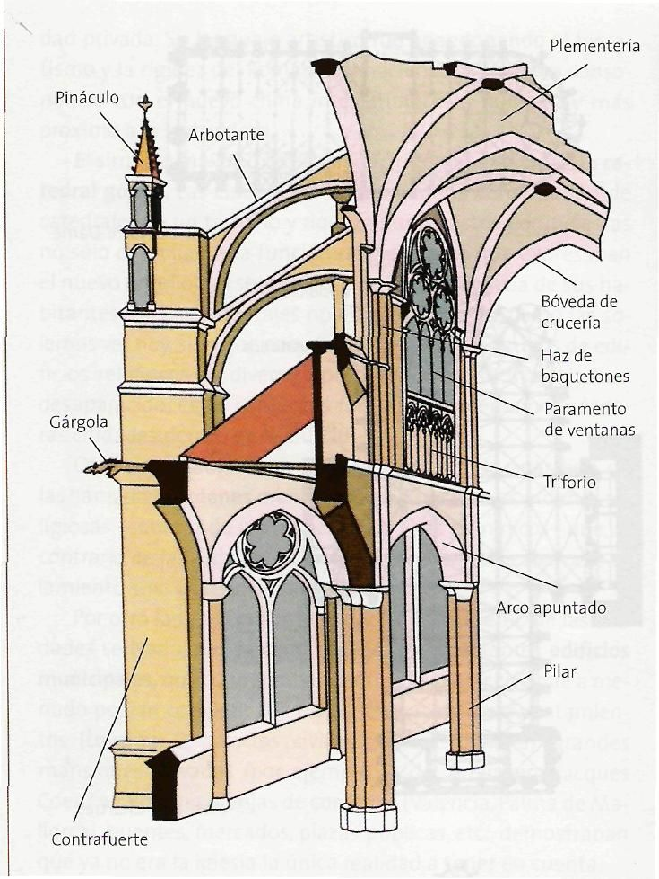
ANALISIS DE UNA OBRA DE ARQUITECTURA
DOCUMENTACIÓN NECESARIA
CORTE O SECCION: vemos alturas, estructuras, cubierta, detalles, materiales, formas

